Slide 1
물건파는방구석개인들
웹 개발자를 위한 보안프로그래밍 과정
조원: 안도혁, 최우석, 정현용

Slide 2
CONTENTS
01.
기획 배경
02.
주요기능
03.
아키텍처 모델

Slide 3
기획 배경
01

Slide 4
기획배경
1. 게시판 형식의 물건 거래 사이트
2. 등록 절차없이 누구든지 쉽게 물건을 등록
3. 거래 수단의 자유성

Slide 5
주요기능
02

Slide 6
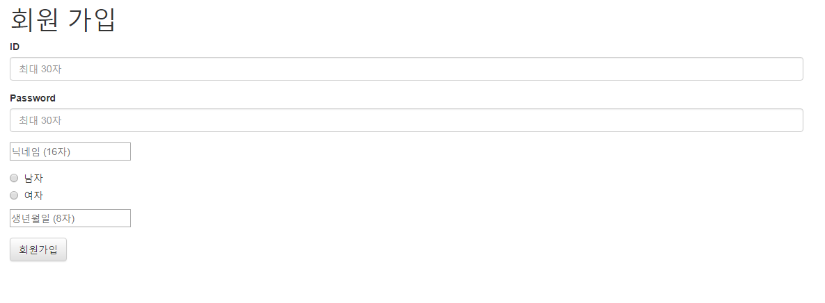
주요기능
1. 회원 가입
아이디, 비밀번호, 닉네임 등을 입력해 회원 가입

Slide 7
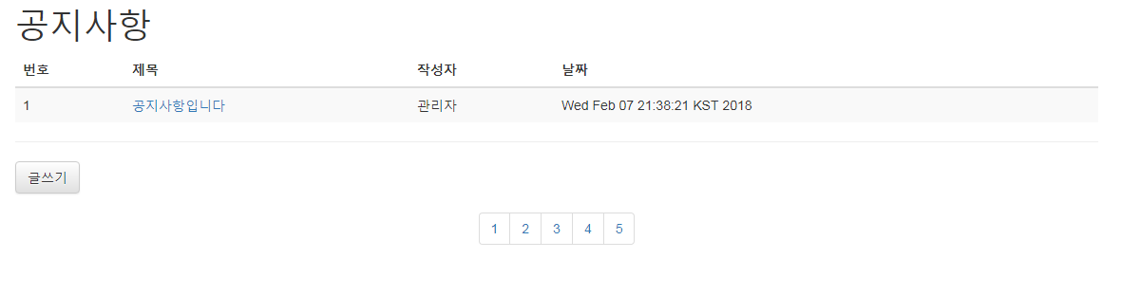
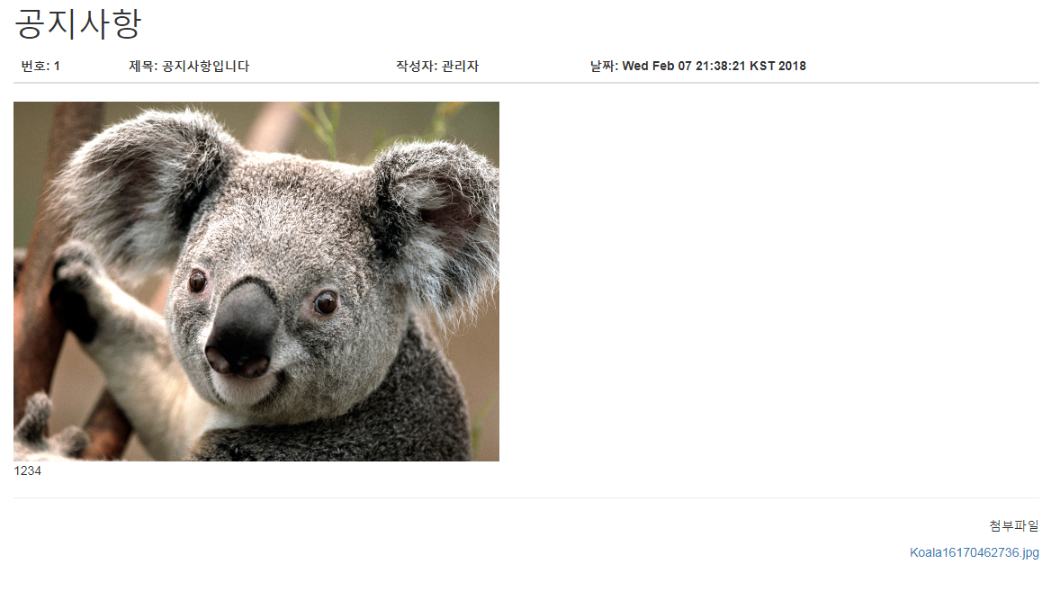
주요기능
2. 공지 사항
공지 사항을 통해 게시판 이용안내 등의 정보를 확인
공지 사항은 관리자만 등록 가능하다.

Slide 8
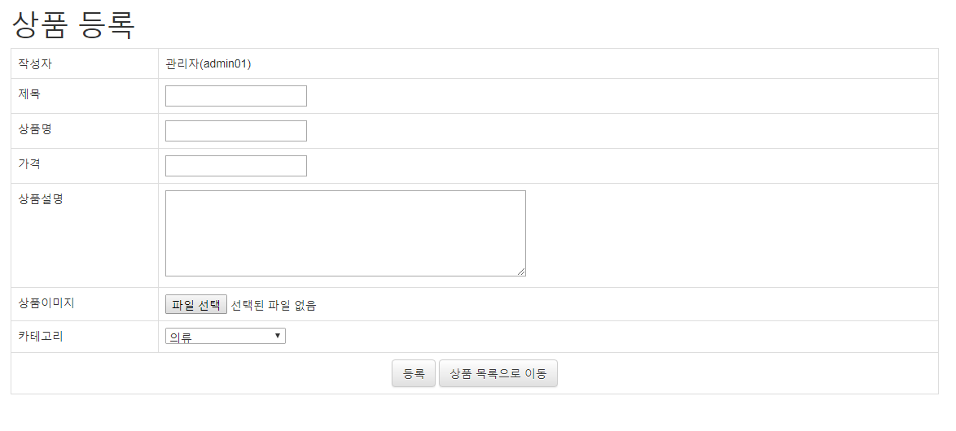
주요기능
3. 상품 등록
게시글 제목, 상품명, 가격 등을 입력해 상품을 등록

Slide 9
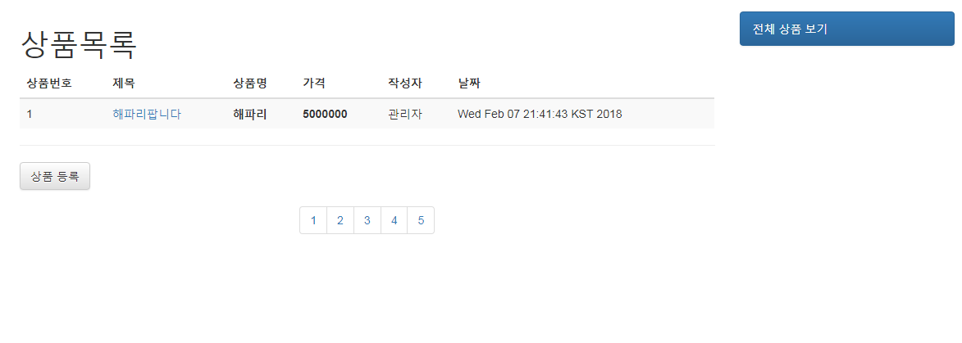
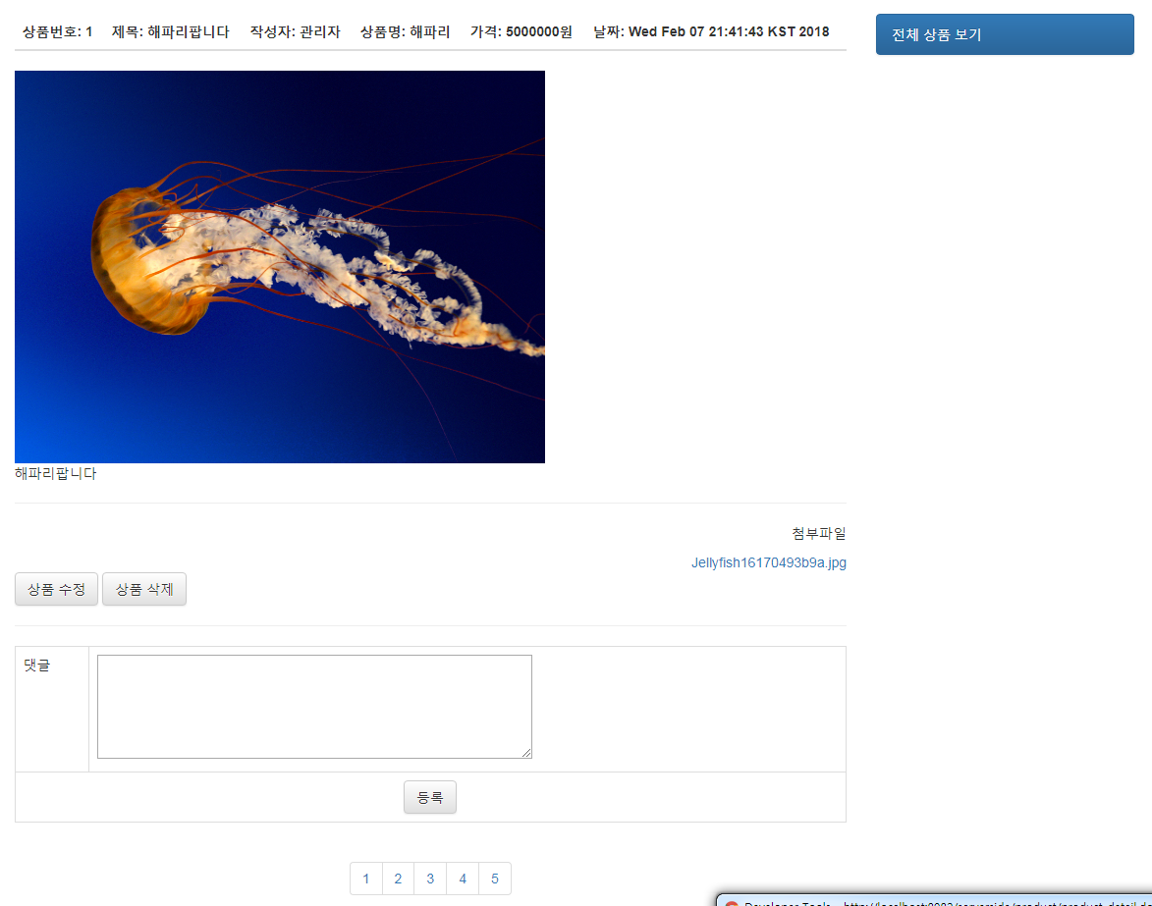
주요기능
4. 상품 상세보기
게시글 제목을 선택해 상품의 상세 설명을 확인
댓글에 상품에 대한 질문이나 구매 의향을 입력

Slide 10
주요기능
5. 사용자 수정
비밀 번호를 수정하거나 회원 탈퇴

Slide 11
아키텍처 모델
03

Slide 12
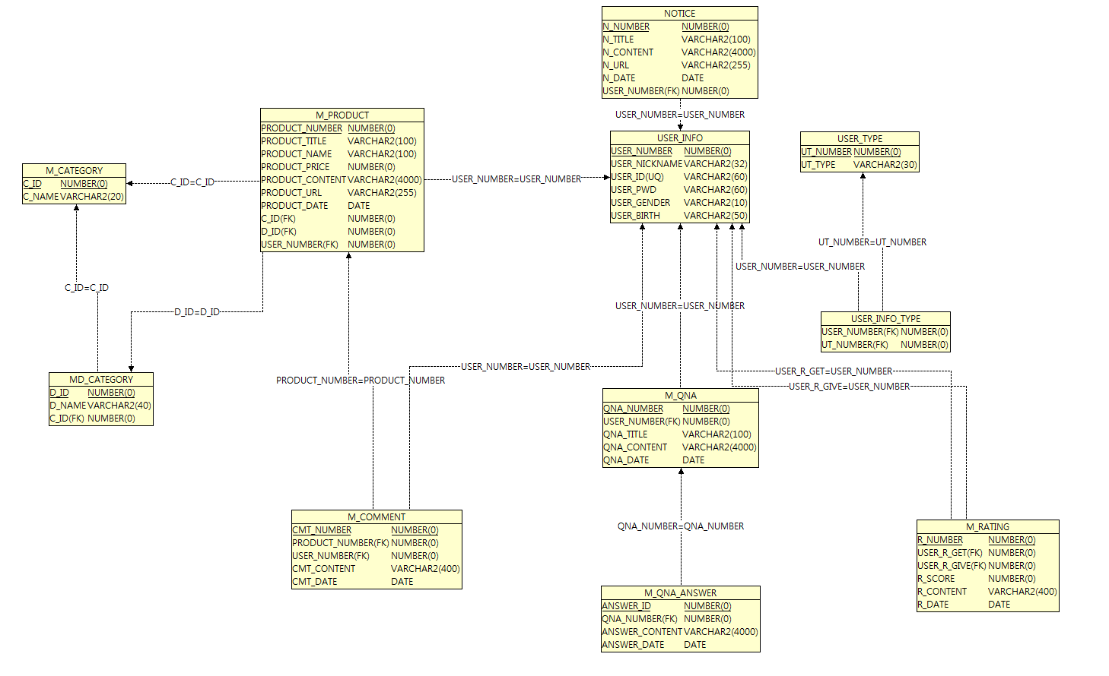
아키텍처 모텔(ER Diagram)

Slide 13
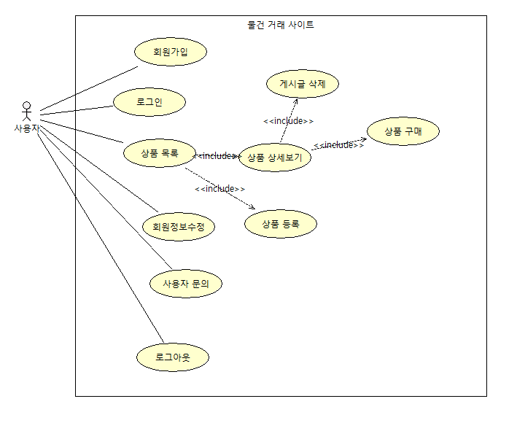
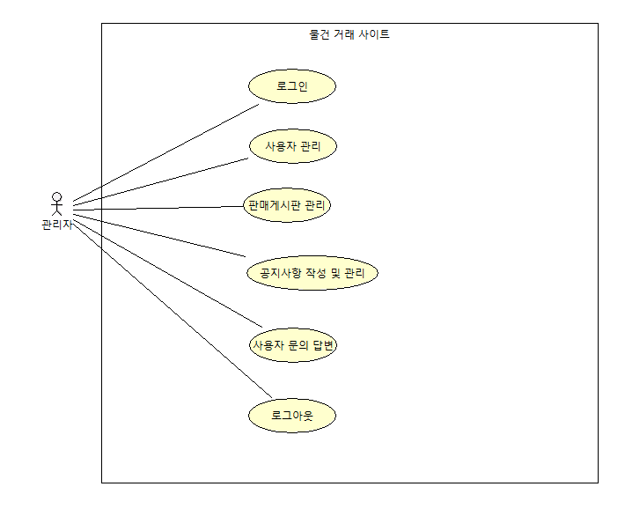
아키텍처 모텔(Use Case)

Slide 14
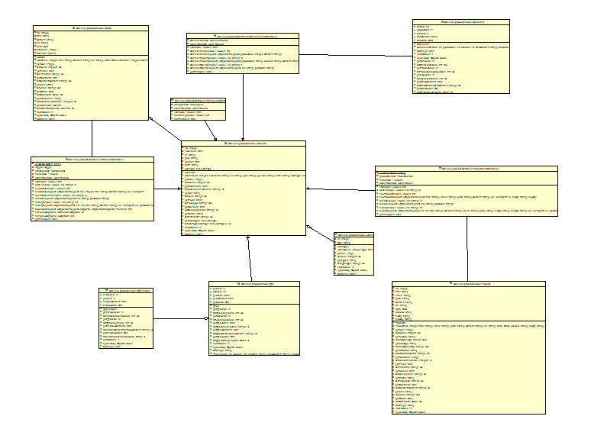
아키텍처 모텔(Class Diagram)

Slide 15
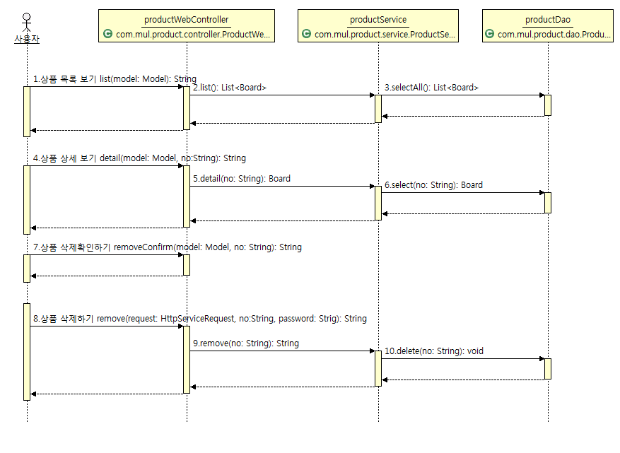
아키텍처 모텔(Sequence Diagram)

Slide 16
THANK YOU
감사합니다!

